Slide 1

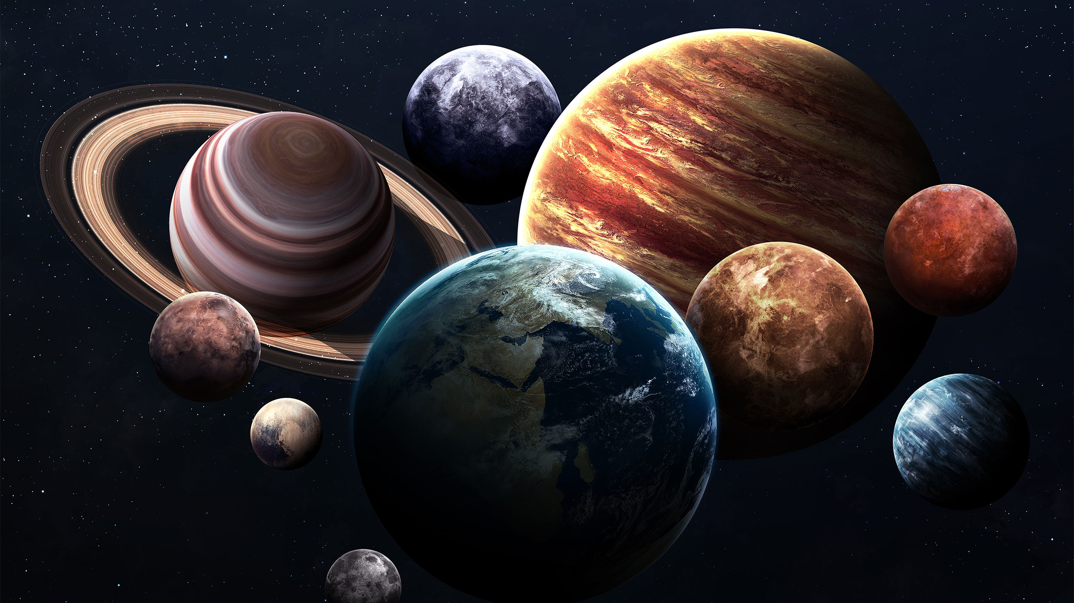
Образование планетной системы
Выполнено группой №7

Slide 2

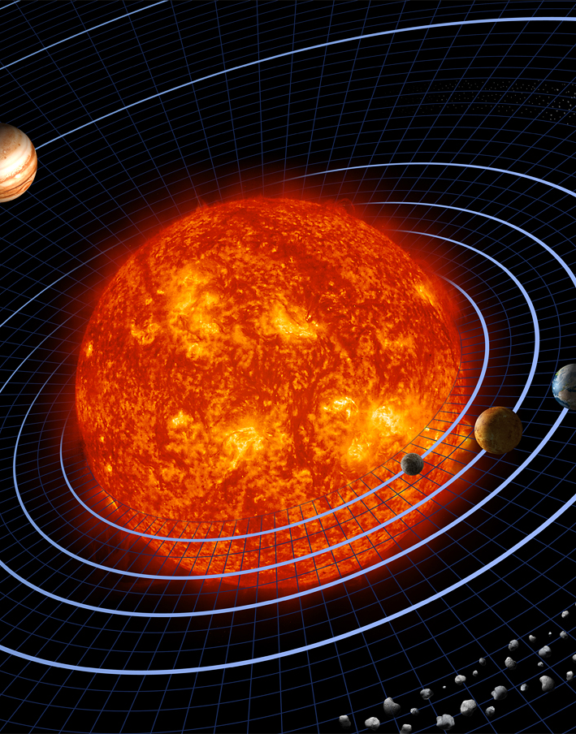
Теоретическое описание
Планетная (планетарная) система – система звёзд и различных незвёздообразных астрономических объектов

Slide 3
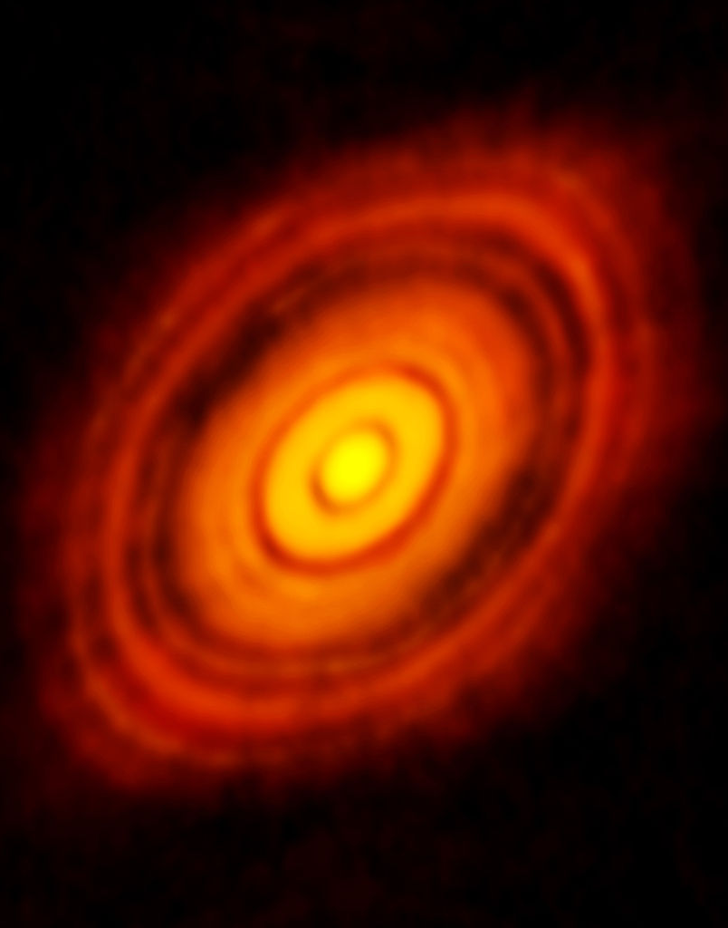
Образование планетарных систем
Образование планет и планетарных систем — набор процессов формирования и эволюции отдельных планет и планетарных систем.
Аккреционный диск

Slide 4
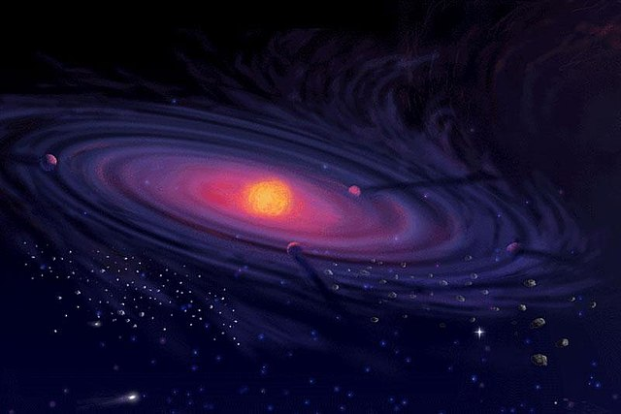
Теории формирования
Отправная точка всех рассуждений о пути формирования планет — газопылевой (протопланетный) диск вокруг формирующейся звезды. Сценариев, как из него получились планеты, существует два типа:
Доминирующий на данный момент — аккреционный. Предполагает формирования из первоначальных планетозималей.
Второй полагает, что планеты сформировались из первоначальных «сгущений», впоследствии сколлапсировавших.
Окончательно формирование планеты прекращается, когда в молодой звезде зажигаются ядерные реакции и она рассеивает протопланетный диск, за счёт давления солнечного ветра, эффекта Пойнтинга — Робертсона и прочих.

Slide 5
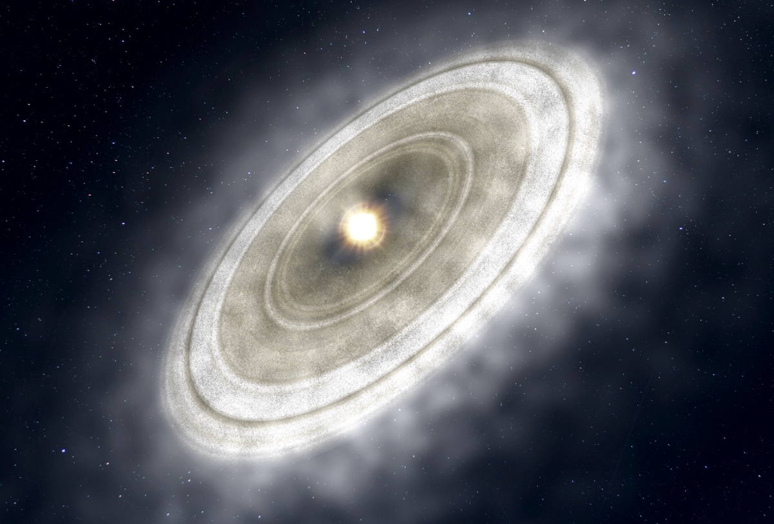
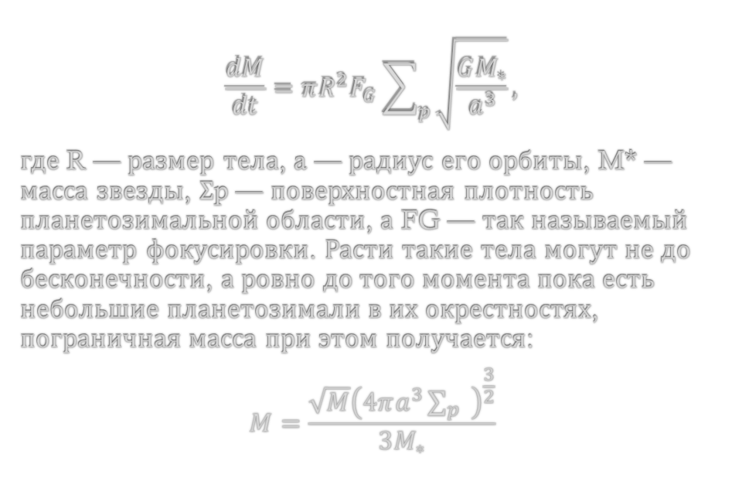
Аккреционный сценарий
$$\frac{dM}{dt}=πR^{2}F_{G}\sum_{p}{\sqrt{\frac{GM_{∗}}{a^{3}}}},$$
где R — размер тела, a — радиус его орбиты, M* — масса звезды, Σp — поверхностная плотность планетозимальной области, а FG — так называемый параметр фокусировки. Расти такие тела могут не до бесконечности, а ровно до того момента пока есть небольшие планетозимали в их окрестностях, пограничная масса при этом получается:
$$M=\frac{\sqrt{M}{\left(4πa^{3}\sum_{p}{ }\right)}^{\frac{3}{2}}}{3M_{∗}}$$
Аккреционный диск

Slide 6
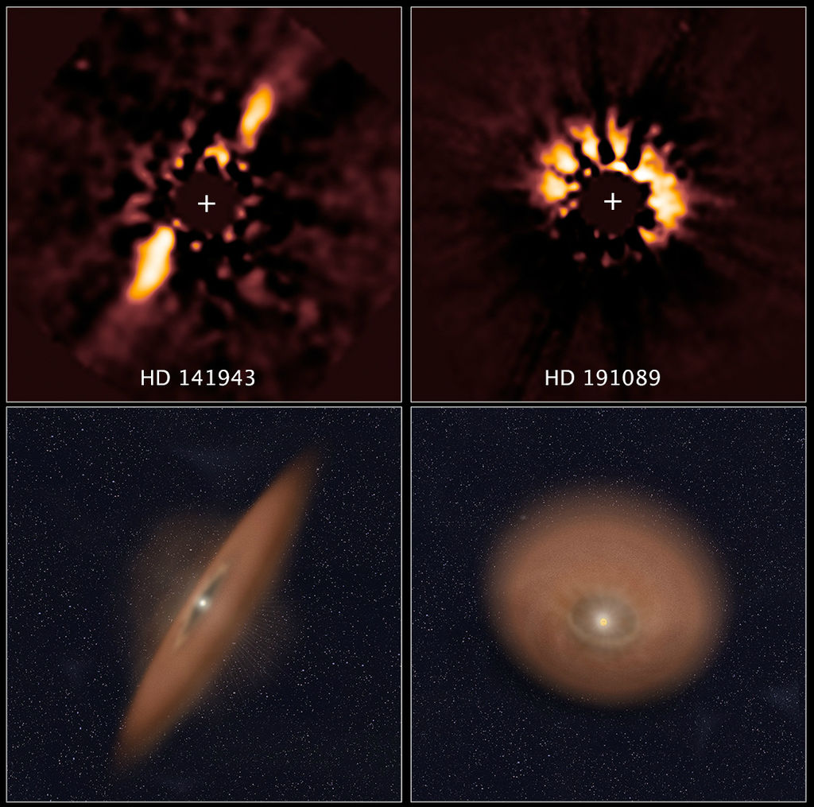
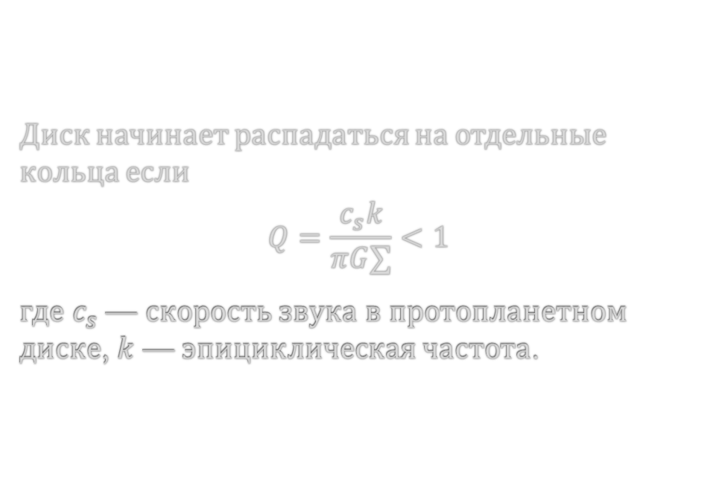
Сценарий гравитационного коллапса
Диск начинает распадаться на отдельные кольца если
$$Q=\frac{c_{s}k}{πG∑}<1$$
где $c_{s}$ — скорость звука в протопланетном диске, $k$ — эпициклическая частота.
Планетезимали

Slide 7

Спасибо за внимание

